Slide 1
История России
Лекция 17
«Великие реформы» и контрреформы II половины XIX века

Slide 2
Два пути становления успешных национальных государств
Диверсификация ресурсов
(на основе экономической свободы)
Концентрация ресурсов
(на основе государственных интересов)
Голландия (XVII век): производство уникальных товаров + применение уникальных технологий + создание международной банковской системы + переселенческие колонии.
Британия (XVIII век): использование новейших технологий + глобализация рынка сырья + работорговля + переселенческие колонии.
Германия (XIX век): создание единого государства в ходе франко-прусской войны + установление политической стабильности+ доминирование государственного (военного) заказа в экономике + бюрократизация экономической жизни.

Slide 3
Сер. XIX века: расширение пространства экономической свободы
США
Япония
Гражданская война
(1861 – 1865 гг.):
Запрещение рабства было закреплено 13-й поправкой к Конституции США, вступившей в силу 18 декабря 1865 года.
В стране были созданы условия для ускоренного развития промышленного и сельскохозяйственного производства, освоения западных земель, укрепления внутреннего рынка.
Революция/реставрация Мэйдзи
(1868 – 1889):
Ликвидация сёгуната.
Открытие японских портов для международной торговли.
Разрешение иностранцам пребывать в Японии + привлечение иностранных инвестиций
Индустриализация, на основе западных технологий.
Реформирование политической и системы и системы права.

Slide 4
XIX век: колебания между принципами свободы и централизации
Франция
Испания
Реставрация монархии Бурбонов 1814 г.
Революция 1830 г. свержение Бурбонов.
Революция 1848 г. Установление II республики.
Государственный переворот 1851 г. II империя. Полицейское государство Наполеона III.
Революция 1870 – 1871 г. первая попытка установления социалистического государства («Парижская коммуна»).
III республика с доминированием роялистов 1871–1879.
III республика с доминированием республиканцев 1879–1914.
Революция 1820 - 1823
Абсолютизм 1823 – 1833
Конституционная монархия 1834 – 1854
Революция 1854 – 1856
Абсолютизм 1856 – 1868
Восстание флота 1868-1869
Абсолютизм 1869-1873
Республика 1873 – 1874
Полупарламентская монархия 1874 – 1890
Парламентская монархия 1890 - 1923

Slide 5
Россия в середине XIX века
Причины поражения в Крымской войне
Самооценка власти:
Стратегический просчет в европейской политике при подготовке войны.
Серьезное отставание в системах вооружения.
Отсутствие современной инфраструктуры (транспорт и связь).
Коррупция в армии привела к невозможности ее эффективного снабжения.
Режим личного управления, привел к «вымыванию» компетентных командиров.
Рекрутская система не позволяла создать резервы.
Речь императора Александра II перед членами Государственного совета 19 февраля 1855 года: «Мой незабвенный Родитель любил Россию и всю жизнь постоянно думал об одной только её пользе. <…> В постоянных и ежедневных трудах Его со Мною, Он говорил Мне: „хочу взять Себе всё неприятное и всё тяжкое, только бы передать Тебе Россию устроенною, счастливою и спокойною“. Провидение судило иначе, и покойный Государь, в последние часы своей жизни, сказал мне: „Сдаю Тебе Мою команду, но, к сожалению, не в таком порядке, как желал, оставляя Тебе много трудов и забот“».

Slide 6
«Великие реформы» в России: экономическая свобода + диверсификация ресурсов
Экономи-ческое
развитие
Рынок капи-талов
Рынок ресурсов
Рынок труда
Рынок потре-бления
Крепостное право – непреодолимая преграда для развития этих рынков

Slide 7
Новое для России: общественное мнение формирует
«повестку дня» для государства
М.П. Погодин (охранитель)
Мирабо для нас не страшен, но для нас страшен Емелька Пугачев. Лендрю Ролен со всеми коммунистами не найдут у нас себе приверженцев, а перед Никитой Пустосвятом разинет рот любая деревня. На сторону Мадзини не перешатнется никто, а Стенька Разин лишь кликни клич. Вот где кроется наша революция, вот откуда грозят нам опасности «(Историко-политические письма»)
К.С. Аксаков (консерватор)
Есть в России отдельные внутренние язвы, требующие особых усилий для исцеления. Таковы раскол, крепостное состояние, взяточничество. Я не предлагаю здесь о том своих мыслей, ибо это не было моей целью при сочинении этой записки. Я указываю здесь на самые основы внутреннего состояния России, на то, что составляет главный вопрос и имеет важнейшее общее действие на всю Россию. (Записка “О внутреннем состоянии России”, предоставленная Государю Императору Александру II)
А.И. Герцен (демократ)
Отец ваш, умирая (не бойтесь, я знаю, что говорю с сыном), признался, что он не успел сделать всего, что хотел, для своих подданных… крепостное состояние явилось как угрызение совести в последнюю минуту. Он не успел в 30 лет освободить крестьян. Торопитесь, спасайте крестьянина от будущих злодейств, спасайте его от крови, которую он должен будет пролить! (Письмо Александру II от 10 марта 1856 г.)
Б.Н. Чичерин (либерал)
Крепостное состояние отвлекает от производительного труда значительную часть народных сил, и представляет преграду всякому улучшению земледелия; финансовая система всею тяжестию лежит на низших сословиях, подавление народной деятельности и самостоятельности убивает в нем промышленный дух. (Современные задачи русской жизни (1855г. )

Slide 8
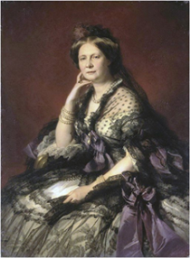
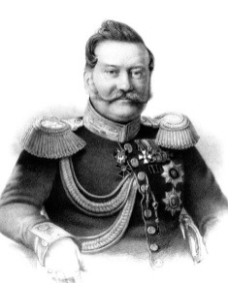
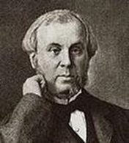
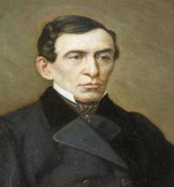
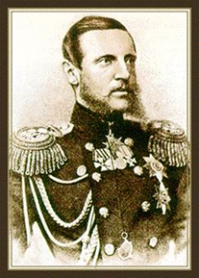
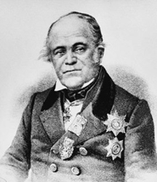
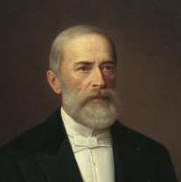
Деятели российской модернизации
Члены императорской фамилии
«Николаевские» бюрократы
«Либеральные» бюрократы
В.к. Елена Павловна – тетка царя.
В.к. Константин Николаевич, брат царя, морской министр, неофициальный лидер «либеральных бюрократов».
Генерал Я. И. Ростовцев, нач. штаба военно-учебных заведений, наставник» Александра II (бывший участник движения декабристов)
Блудов Д.Н., президент Академии наук, председатель Госсовета и Комитета министров (член «Арзамаса», «наследство Карамзина»).
Н.А. Милютин, товарищ министра внутренних дел, секретарь «редакционных комиссий».
А. В. Головнин, секретарь в.к. Константина.
Н.Х. Бунге – экономист, ректор Императорского университета Св. Владимира, затем – министр финансов

Slide 9
Борьба модернизаторов с архаистами в правительстве
1856
Секретный комитет
"для обсуждения мер по устройству быта помещичьих крестьян".
Результата нет из-за внутренних противоречий
1856
Речь императора перед дворянством Московской губернии
1857 (январь-июль)
Второй Секретный комитет с преобладающим количеством сторонников реформы.
Результат: проект министра внутренних дел С.С. Ланского.
Заблокирован на этапе перехода проекта в Государственный совет.
"Существующий порядок владения душами не может остаться неизменным. Лучше начать уничтожать крепостное право сверху, нежели дожидаться того времени, когда оно начнет само собой уничтожаться снизу".
20 ноября 1857
Рескрипт Назимову: в ответ на обращение дворян Виленской губернии – повеление создать дворянские комитеты для обсуждения реформы (рескрипт подготовлен и разослан втайне от большинства членов государственного совета)
1858
Деятельность дворянских комитетов, подготовивших собственные программы реформы, условно разделяемые на три вида: консервативные, либеральные и демократически (Тверского дворянства)
Секретный комитет преобразован в Главный комитет по крестьянскому делу.

Slide 10
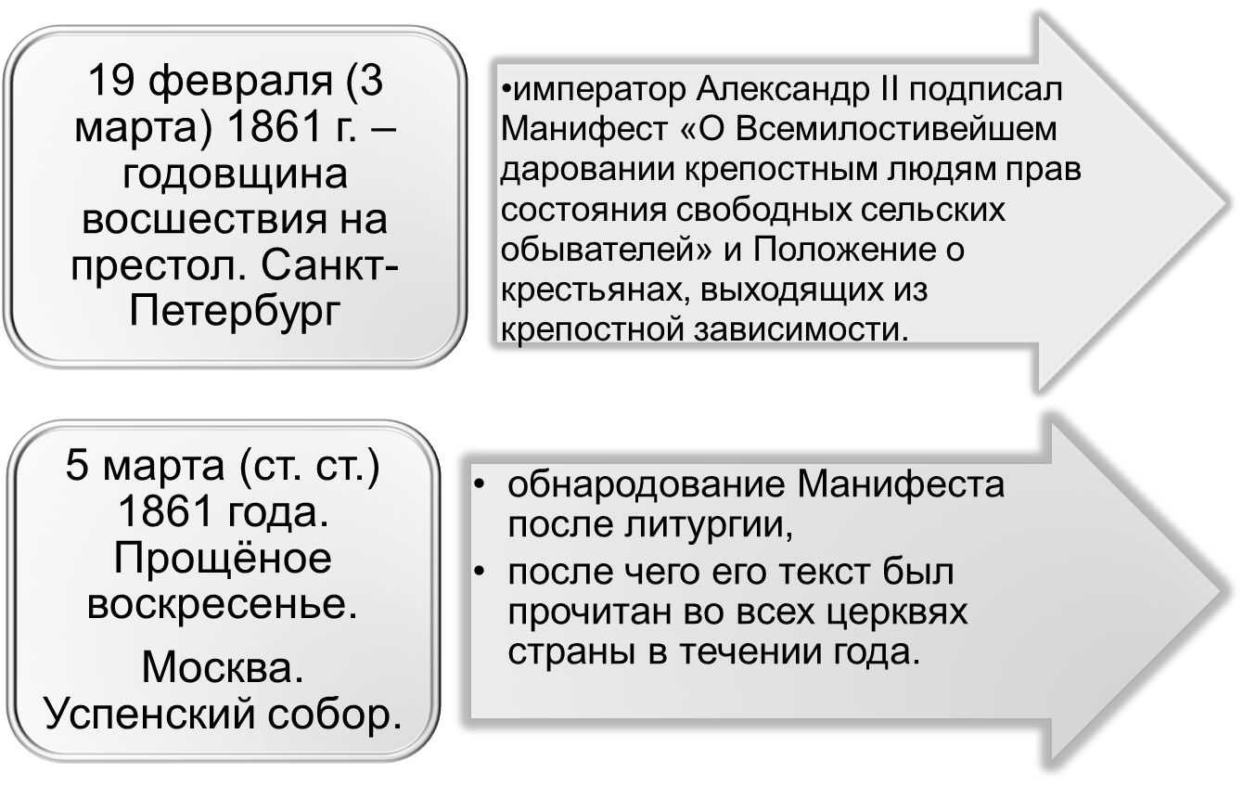
Главная реформа:

Slide 11
Ликвидация крепостного права последствия:
Принцип: «свобода»
Принцип «централизация»
Начало развития рынков, необходимых для индустриализации страны:
Рынок земли (за счет помещичьих владений).
Рынок труда (переселение крестьян в город) + батрачество.
Рынок капиталов (из торговли – в с/х и промышленность).
Рынок товаров (за счет ликвидации натурального хозяйства)
Механизмы, ставящие развитие экономики в зависимость от государства:
Государственные и удельные («царские») земли.
Сохранение и максимальная гос. поддержка земель помещиков.
Сохранение крестьянской общины.
Строительство Ж\Д на за счет гос. бюджета (концессии).

Slide 12
Судебные уставы (1864)
Принцип: «свобода»
Принцип «централизация»
Мировые суды – выборные судьи.
Суд присяжных.
Несменяемость судей.
Судебное следствие.
Устный состязательный процесс.
Всесословный характер суда
Назначение судей императором.
Особое присутствие Правительствующего Сената – по политическим делам (с 1872 г.)
Передача суда по «государственным преступлениям» в военный суд (1878).
Самое прогрессивное судопроизводство в Европе.

Slide 13
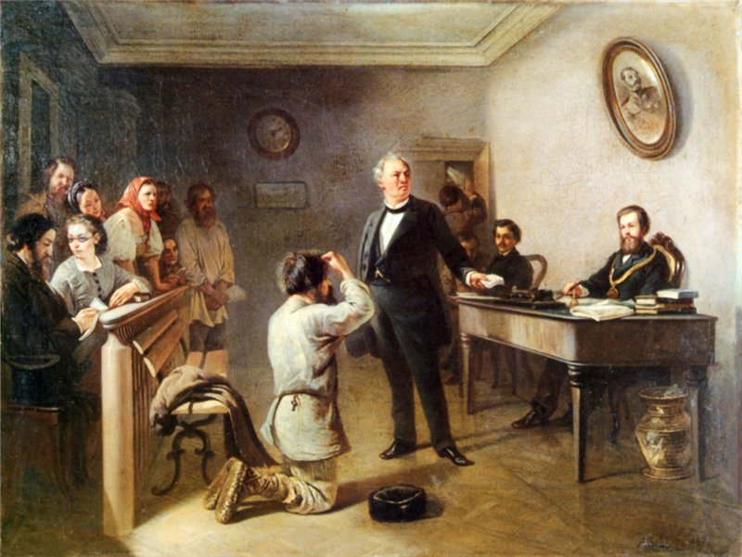
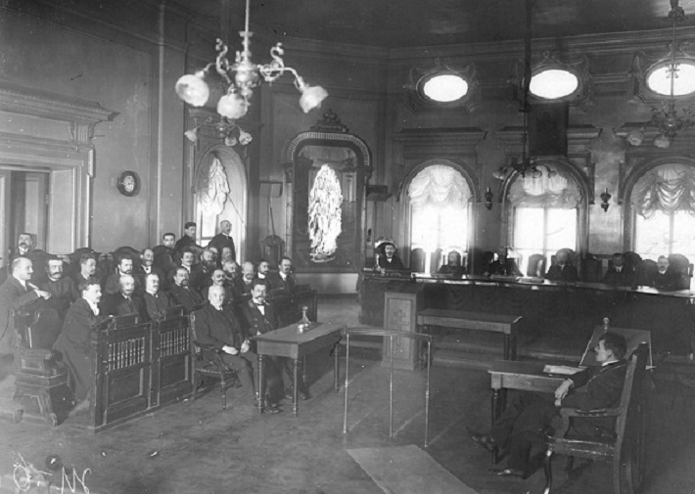
Суд присяжных
Мировой суд

Slide 14
Земская (1864) и городская (1870) реформы
Принцип: «свобода»
Принцип: «централизация»
Общесословный характер местной власти (три избирательные курии).
Передача местных налогов в бюджет органов самоуправления.
Создание земств только в губерниях с православным населением центральной России.
Запрет на создание «общероссийского земства».
Запрет на совместные действия земств или городских дум.
Контроль над местными учреждениями со стороны губернатора и министерства внутренних дел.
Эффект : резкий рост инфраструктуры и социальных учреждений

Slide 15
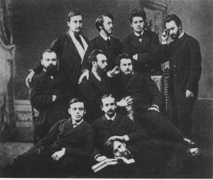
Реформы в сфере образования
Принцип: «свобода»
Принцип: «централизация»
Всесословный принцип образования в средней и высшей школе.
Реальные гимназии (1864) и реальные училища (1872)
Начало женского высшего образования.
Автономия университетов.
Отказ в праве создания студенческого самоуправления.
Эффект 1. Образование становиться одним из главных «социальных лифтов».
Эффект 2. Студенчество – «питательная среда» для революционных организаций.

Slide 16
Реформа прессы и книгоиздания
Принцип: «свобода»
Принцип: «централизация»
Замена предварительной цензуры на карательную.
Освобождение от цензуры изданий на иностранных языках и книг большого объема
Введение системы «предупреждений» с правом МВД приостанавливать издание на 6 месяцев.
Право императора закрывать любое периодическое издание.
Эффект: наука России выходит на уровень передовых стран мира.

Slide 17
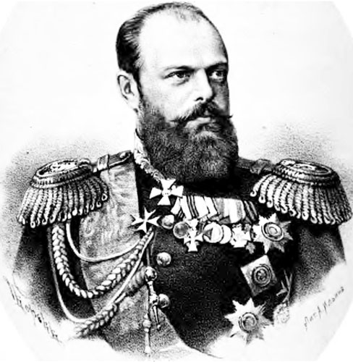
Александр III. Новые ориентиры в политике и управлении.
Ориентиры
Принципы
Русификация: только русский (православный) может обладать всем набором прав.
Сословность: разным сословиям полагаются разные права.
Централизация: власть лучше понимает потребности населения, чем оно само.
Регулирование: контроль важнее инициативы.
Национализм.
Сословность.
Патриархальность.
Изоляционизм.

Slide 18
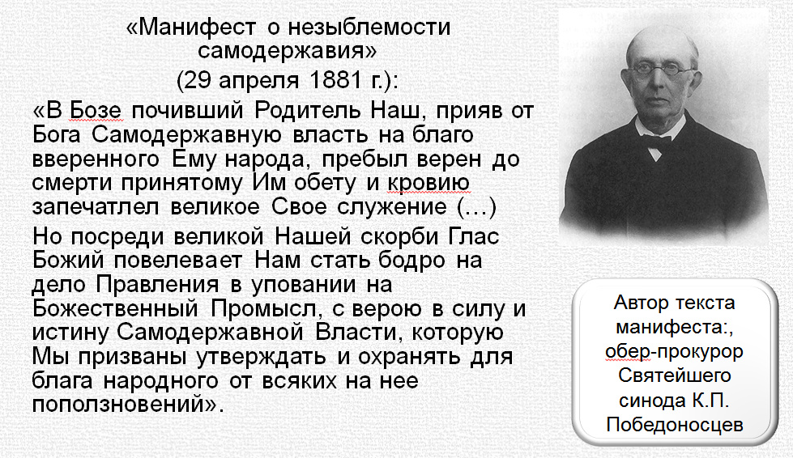

Slide 19
Русификация:
Содействие переселение русских (православных) на окраины империи.
Административные препятствия для «инородцев», которые хотели бы жить в центральной России.
Администрирование и судебное производство исключительно на русском языке.
Распространение образования на русском языке в «национальных» районах.
Запретительные квоты для «инородцев» в системе высшего образования.
Распространение православия (в том числе и насильственное) среди иноверцев.
Создание препятствий для отправления нежелательных культов (католицизм, униатство, старообрядчество, анимистические религии жителей Сибири и Дальнего Востока.).
Меры по экономической и административной интеграции Финляндии и Польши в состав России.

Slide 20
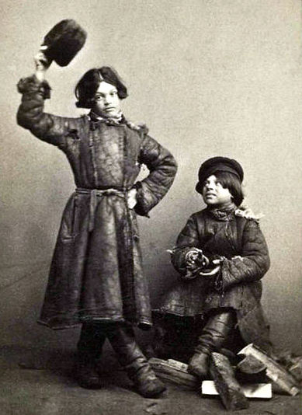
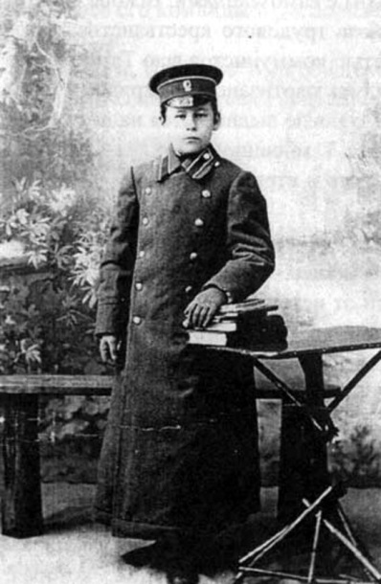
Сословность.
Восстановление особого суда для чиновников.
Введение института «земских начальников», руководящих крестьянским самоуправлением (1889).
Расширение представительства дворян в Земстве и Городских думах (1890).
Отстранение низших городских категорий населения (приказчиков и местных торговцев) от участия в городском самоуправлении (1892).
«Циркуляр о кухаркиных детях»: не принимать в гимназию и прогимназию детей «кучеров, лакеев, прачек и тому подобных людей» (1887).
Создание Крестьянского поземельного и Дворянского земельного банка.

Slide 21
Централизация:
Губернаторы получили права: арестовывать «подозрительных лиц», без суда ссылать из на срок до пяти лет в любую местность и предавать военному суду, закрывать учебные заведения и органы печати, приостанавливать деятельность земств и городских дум (1881).
Временные правила о печати, ужесточающие цензуру (1882).
Ликвидация автономии университетов (1884).

Slide 22
Регулирование:
Перевод «обязанных крестьян» на выкуп.
Ликвидация подушной подати.
Меры по укреплению крестьянской общины (увеличение срока переделов, запрет аренды и продажи общинных земель).
Введение золотого стандарта рубля (реформа Витте).
Политика протекционизма.
Поощрение иностранных инвестиций в добывающие и обрабатывающие отрасли российской экономики.
Государственная политика строительства железных дорог.
Повышение платы за обучение в университетах.

